Slide 1

Теми в Drupal 9

Slide 2
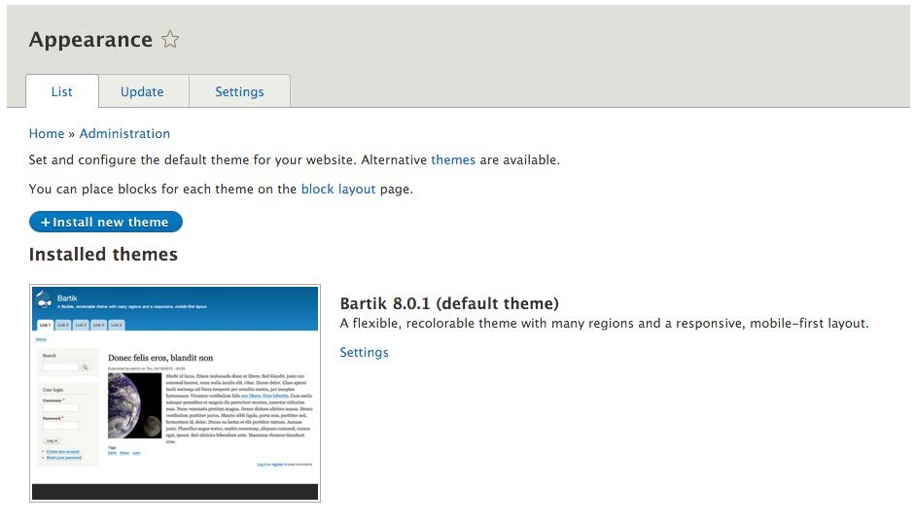
Що таке “Тема”. Адміністрування тем.
Тема визначає зовнішній вигляд сайту.
Як правило, тема містить HTML розмітку, CSS, JavaScript та різноманітні медіа файли (відео, аудіо, зображення).
Appearance - розділ в адмін панелі Юзер Інтерфейсу Друпала. Тут знаходиться переважна більшість налаштуваня для темізації.
Знаходиться тут:
Manage -> Appearance.

Slide 3
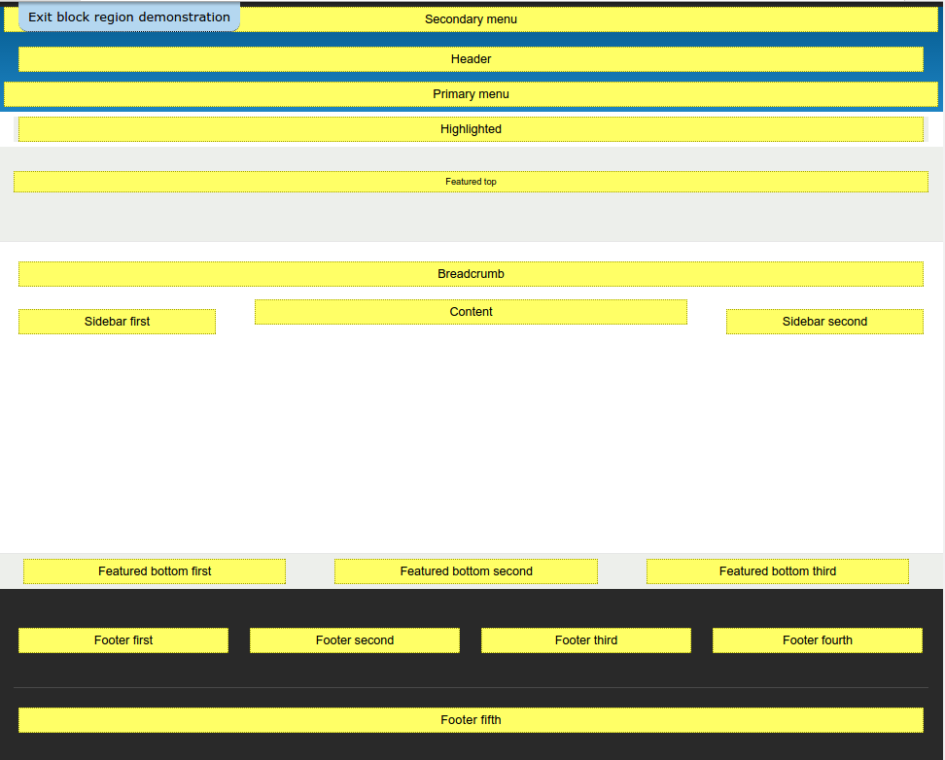
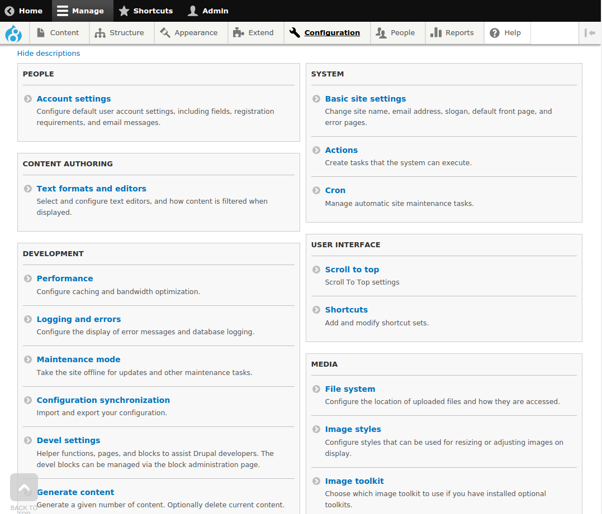
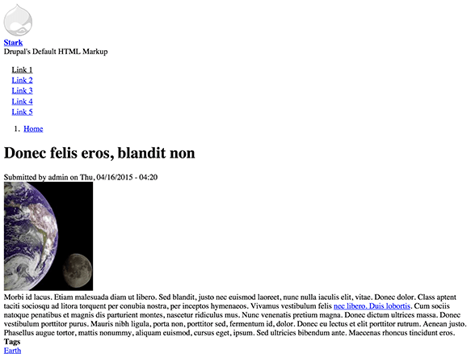
Теми по замовчуванню.
Bartik
Це тема по замовчуванню, яка автоматично вмикається під час встановлення Drupal. Має респонсивний дизайн, велику кількість регіонів для різних потреб та гнучкі налаштування зовнішнього вигляду.
Seven
Це проста тема друпал, яка використовується для сторінок адміністрування сайту.
Stark
Це спеціальна тема, яка не використовує жодних CSS стилів для демонстрації HTML

Slide 4
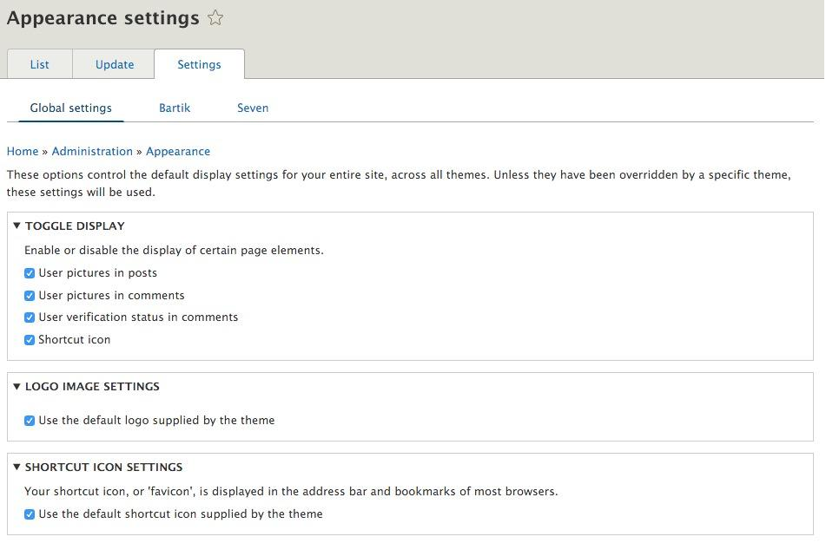
Налаштування тем
На вкладці Appearance -> Settings ми можемо встановити ряд налаштувань, які впливатимуть на відображення нашої теми.
Налаштуваня можна встановлювати як глобально - таб Global settings, так і для кожної теми окремо.
Увага: глобальні налаштування мають нижчий приорітет, ніж індивідуальні налаштування теми.
Маємо три блоки з налаштуваннями:
toggle display - налаштування відображення зображень юзерів в постах/коментах та верифікації юзерів
logo image settings - дефолтне лого сайту
shortcut icon settings - відображення фавікону

Slide 5
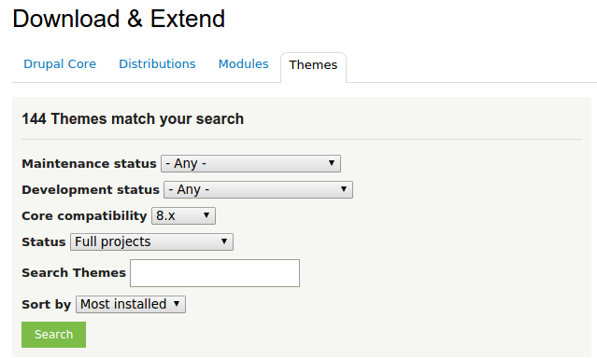
Пошук теми на drupal.org
Для того, щоб знайти необхідну тему потрібно перейти на сторінку “Download & Extend” на drupal.org та перейти на вкладку Themes.
https://www.drupal.org/project/project_theme
Вибрати умови фільтрування (зокрема версію ядра) та натиснути Search

Slide 6
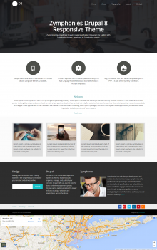

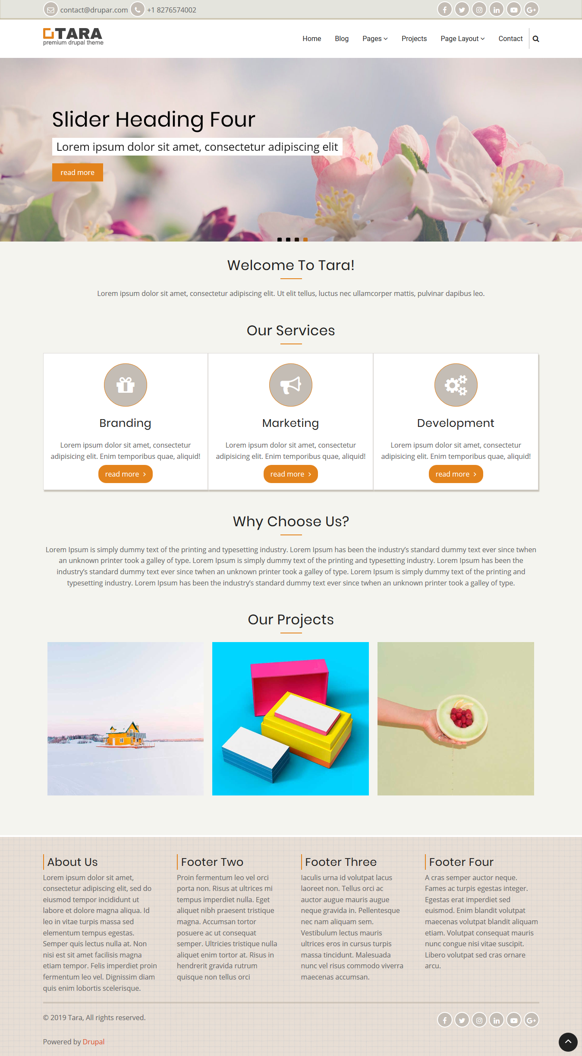
Готові теми.
Zymphonies Theme
Vani
Tara

Slide 7

Теми конструктори.
Це теми, які не визначають кінцевий вигляд сайту, проте мають набір інструментів для побудови шаблонів будь якої складності.
Bootstrap

Slide 8
Встановлення теми.
Теми в Drupal встановлюються так само легко, як і модулі.
Достатньо просто розмістити файли потрібної нам теми в папці themes.
Скачати тему і залежності за допомогою composer
Увімкнути тему в розділі Appearance
Типи файлів у Темі
Серед усіх файлів, котрі знаходяться у середені будь-якої теми можно виділити 3 основні категорії :
*.yml - файли які містять метаданні та конфігураційні налаштування
*.html.twig - шаблони, файли в яких ми описуємо розмітку нашого проекту
*.theme - файл, котрий містить усю логіку необхідну для нашої теми, написану на php

Slide 9
Встановлення субтеми.
Як і всі контріб модулі, змінювати контріб теми в Drupal (включаючи теми конструктори) ДУЖЕ ПОГАНА ПРАКТИКА! Це стосується усіх файлів включно з CSS.
Для того, щоб щось змінювати в темі необхідно створити субтему. В загальному це робиться так:
Створюється папка для субтеми.
В цю папку копіюються всі файли базової теми.
Імена файли з розширенням *.yml, *.theme змінюються на назву субтеми (повинно співпадати з назвою папки субтеми)
В файлі *.info.yml в якості base theme: вказується базова тема.
По необхідності змінюються шляхи до CSS та інших файлів в *.info.yml, та *.libraries.yml.
В файлі *.theme всі імена функцій які починалися з назви старої теми змінюються на назви субтеми.

Slide 10
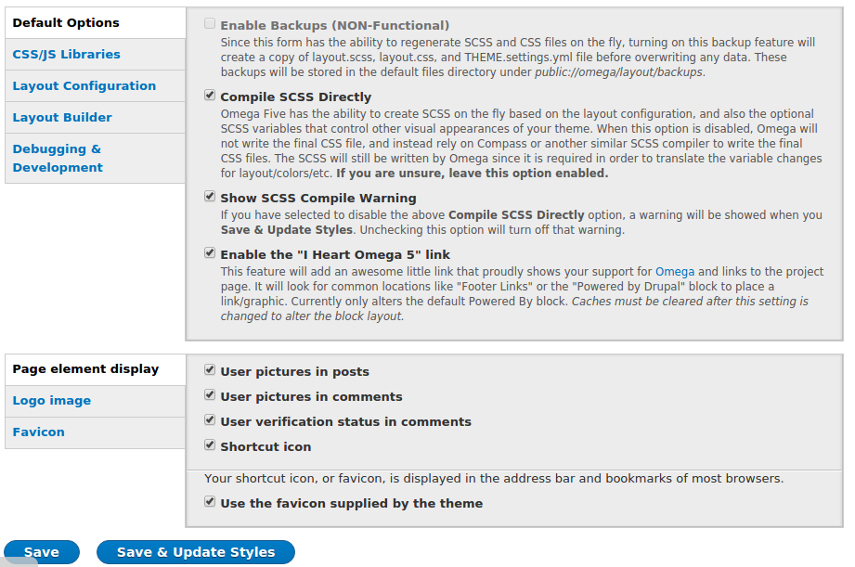
Налаштування субтеми.
Після того, як субтему було створено її потрібно увімкнути на сторінці Appearance, та перейти до налаштувань.
Default options - загальні налаштування.
CSS/JS Libraries - налаштування підключення бібліотек.
Layout Configuration - налаштування Layout(ів) по замовчуванню лише Primary
Layout Builder - тонке налаштування Layout(ів)
Debugging & Development - вивід службової інформації.
Logo element display - дозволяє змінити лого
Favicon - дозволяє змінити фавікон.

Slide 11
ПРАКТИЧНЕ ЗАВДАННЯ
Переглянути дефолтні теми в Drupal - спробувати включити виключити їх подивитися які є регіони та налаштування в кожної з них.
Знайти та встановити якусь готову тему для Drupal 9.
Створити Субтему з теми Bartik.
Встановити тему Vani.
Створити субтему з цієї теми.
Включити її в якості теми по замовчуванню.
Передивитися налаштування, змінити лого та фавікон.
Встановиити та налаштувати субтему Bootstrap 3

